Slide 1
Méthode d'optimisation: La descente de gradient

Slide 2


Nous considérons maintenant le problème de résolution du minimum d'une fonction à valeurs réelles.
Cherchons le où est une fonction objectif qui capture le problème d'apprentissage en cours. Nous supposons que notre fonction f est différentiable et que nous ne sommes pas en mesure de trouver analytiquement une solution .
On sait que si une fonction admet un minimal local/global alors il est nécessaire que la dérivée s'annule en ce point.
Ainsi notre but sera de trouver un point où la dérivée tend vers 0.

Slide 3
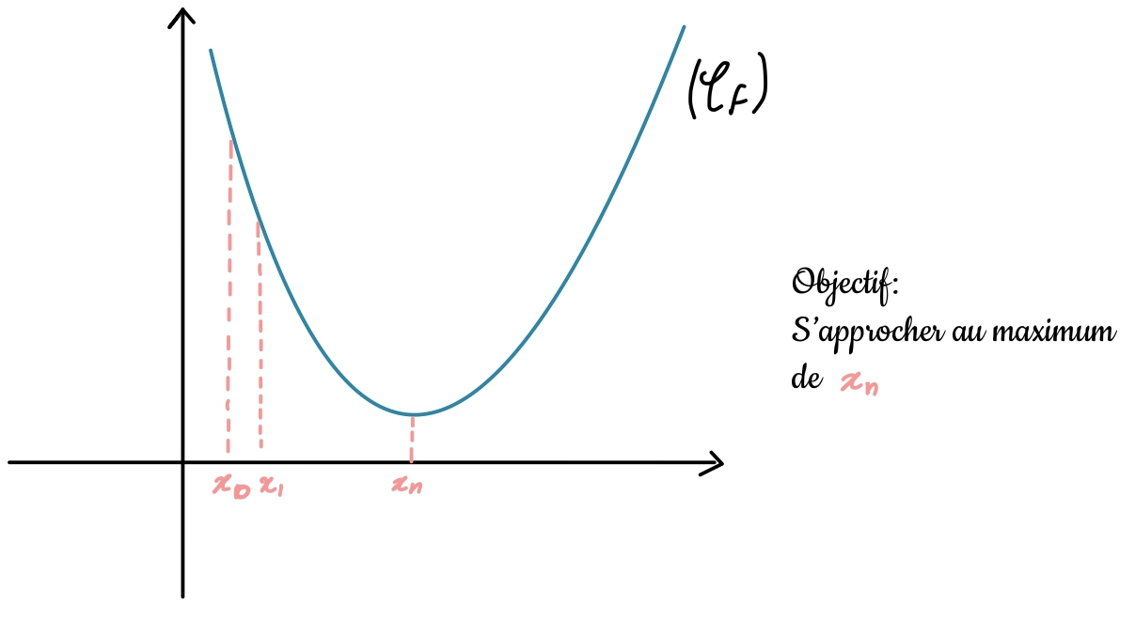
Pour bien comprendre d'où vient la formulation itérative de la méthode de la descente de gradient, on travaillera dans un espace de dimension 1.

Slide 4
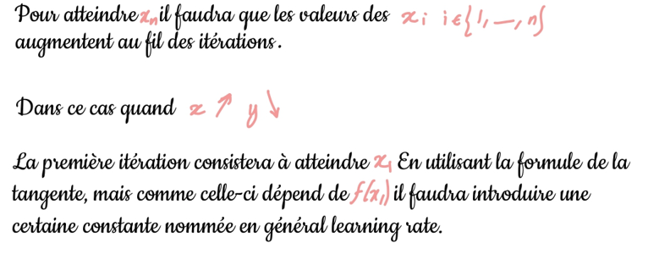

Slide 5
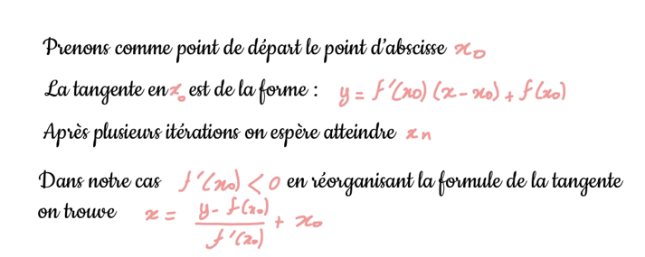

Slide 6
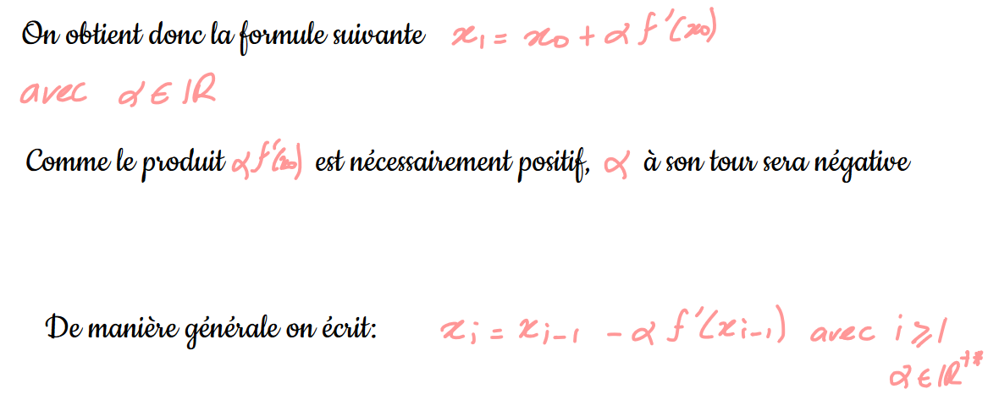

Slide 7
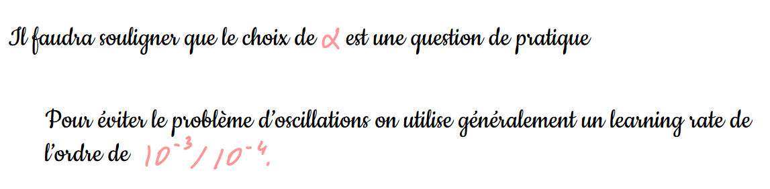

Slide 8
